Slide 1
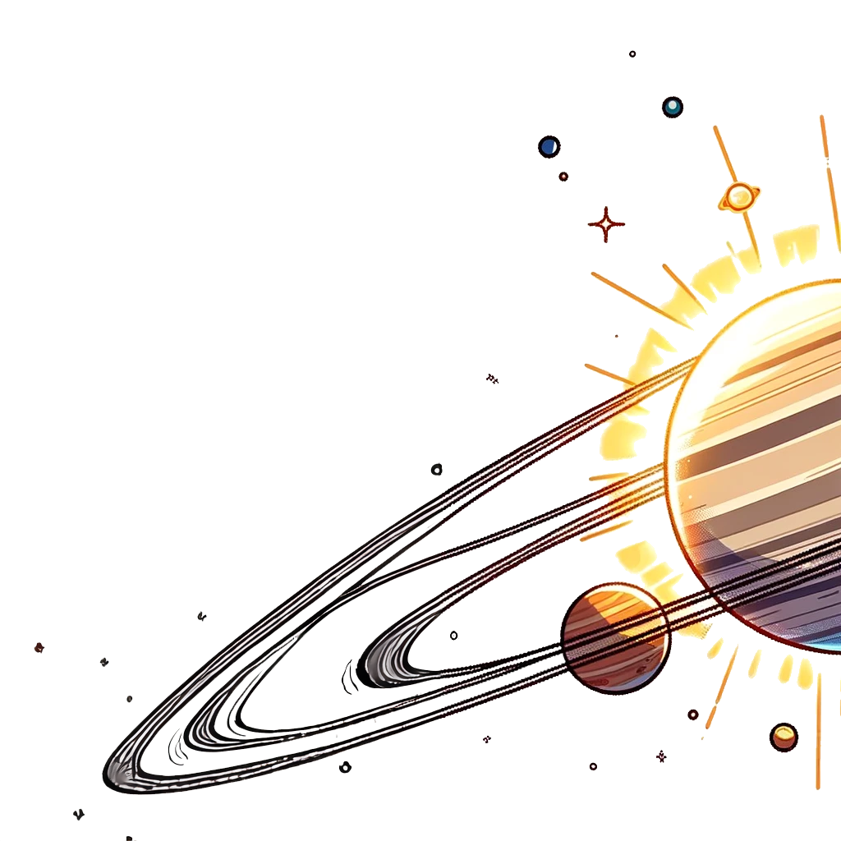
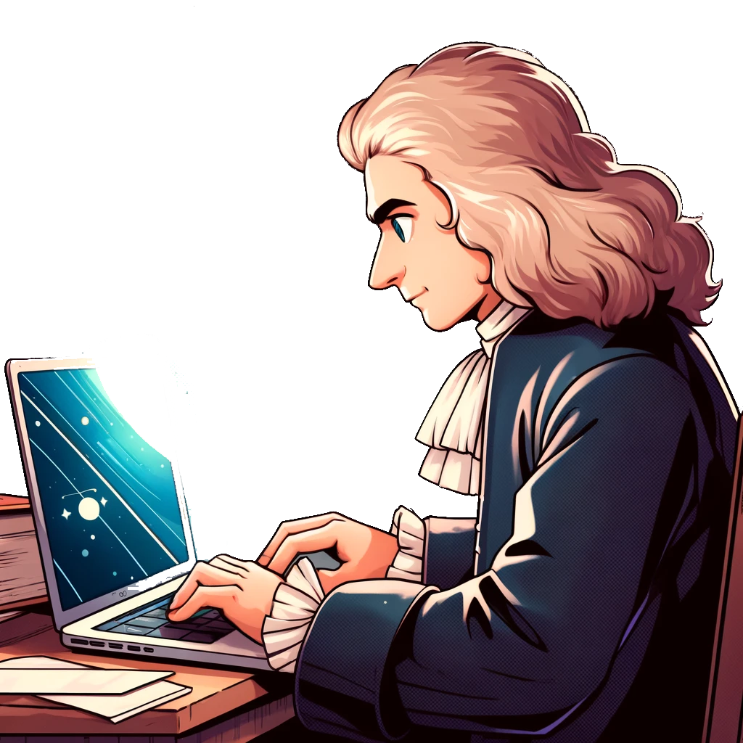
Die Numerik Masterclass
Los geht es mit der Simulation.

Slide 2
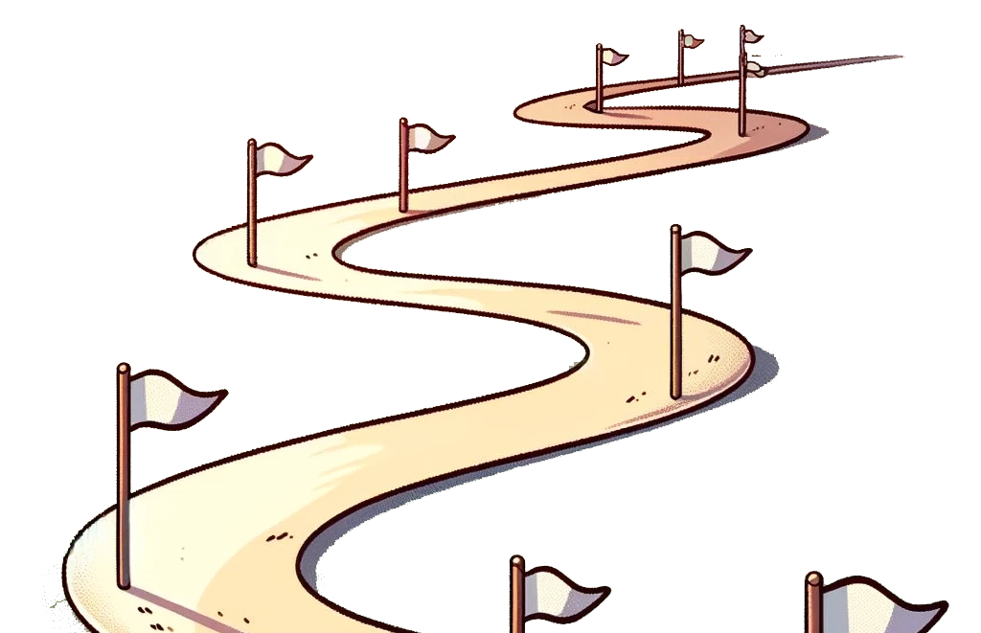
Was erwartet euch?
Teil 1 - Vormittag
Einführungsvortrag
Blitzkurs Python
Warum eigentlich… Numerik?
Teil 2 – Nachmittag
Erste Simulation mit Python
Vorhersage vs. Realität
Und nun kommt Einstein!

Slide 3
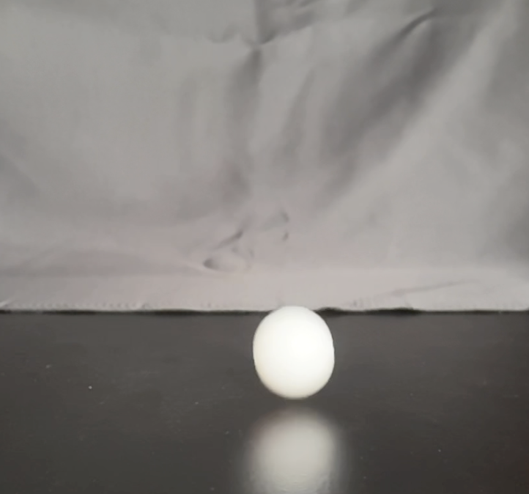
Zwei Wege zur gleichen Lösung
Wir wollen nun einen springenden Ball beobachten und analysieren.

Slide 4
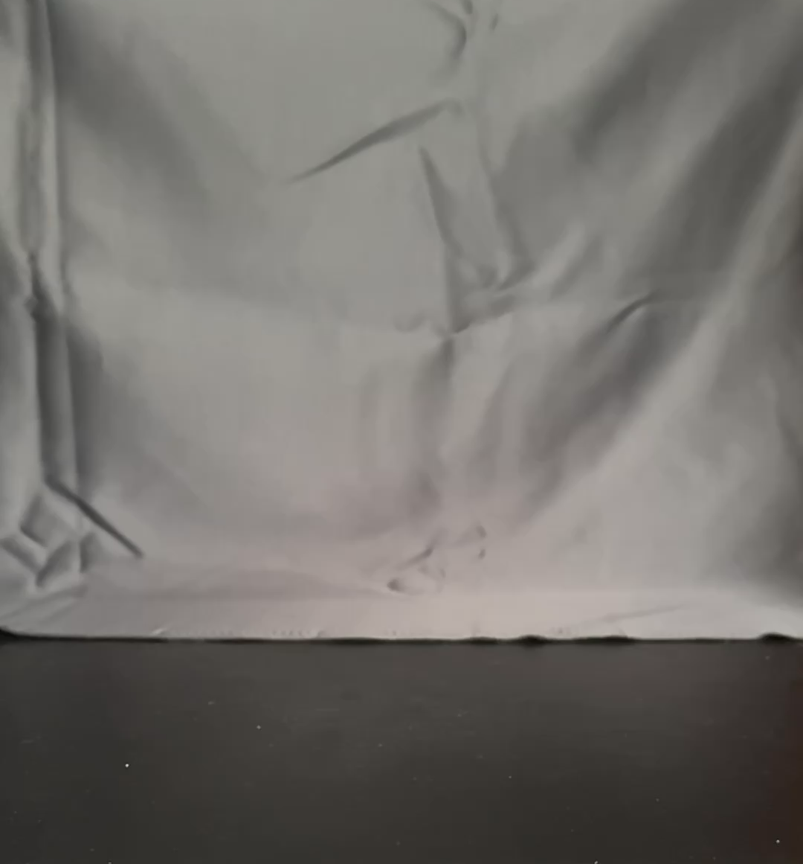
Beispiel Wurfparabel

Slide 5
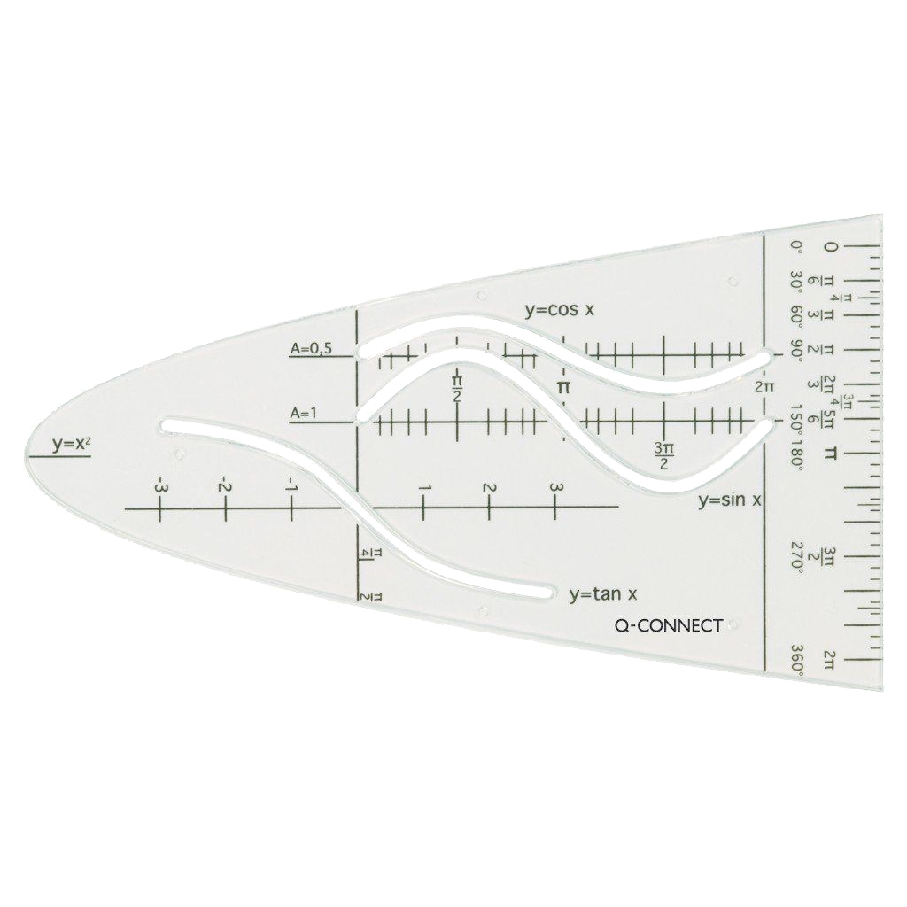
Beispiel Wurfparabel

Slide 6
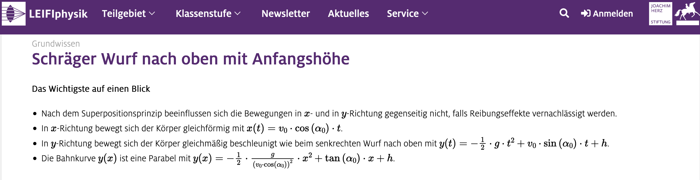
Zwei Wege zur gleichen Lösung
So lernt ihr es in der Schule:

Slide 7

Zwei Wege zur gleichen Lösung
Was brauchen wir?
Anfangsgeschwindigkeit $v_{0}$
Abwurfwinkel zu Beginn $α_{0}$
Anfangshöhe $h$

Slide 8



Zwei Wege zur gleichen Lösung
$$v_{0}=2\frac{m}{s}$$
$h=0 m$
$$α_{0}=60°$$

Slide 9
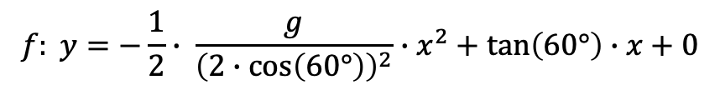
Zwei Wege zur gleichen Lösung
$$v_{0}=2\frac{m}{s}$$
$$f: y=−\frac{1}{2}∙ \frac{g}{{\left(2∙\cos\left(60°\right)\right)}^{2}}∙x^{2}+\tan\left(60°\right)∙x+0$$
$h=0 m$
$$α_{0}=60°$$

Slide 10
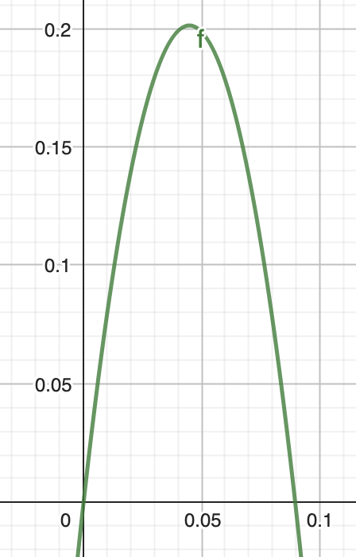
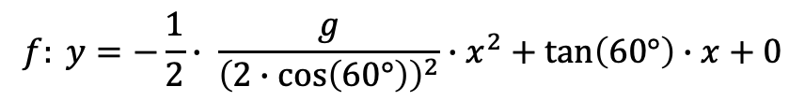
Zwei Wege zur gleichen Lösung
$$f: y=−\frac{1}{2}∙ \frac{g}{{\left(2∙\cos\left(60°\right)\right)}^{2}}∙x^{2}+\tan\left(60°\right)∙x+0$$
Vorteile:
„Geschlossene“ Formel
Jeder Punkt auf der Parabel exakt bestimmbar
Sehr einfach händisch zu berechnen
Eignet sich hervorragend für die Schule
Nachteile:
Kann jeweils nur einen Sprung modellieren
Sehr mathematisiertes Modell
Weitere Parameter verkomplizieren das Modell stark
$$v_{0}=2\frac{m}{s}$$
$h=0 m$
$$α_{0}=60°$$

Slide 11
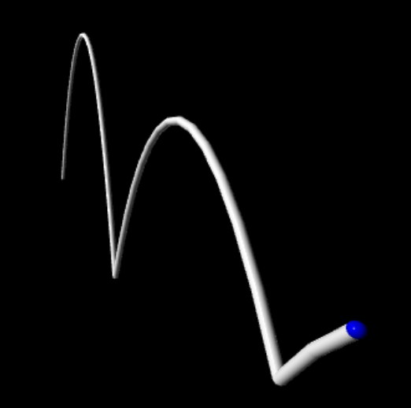
Zwei Wege zur gleichen Lösung
Numerisches lösen
Hier: Schrittweise neu berechnen

Slide 12
Zwei Wege zur gleichen Lösung
Numerisches lösen
Hier: Schrittweise neu berechnen
Was brauchen wir?
Startvektor
Startposition als Vektor

Slide 13
Zwei Wege zur gleichen Lösung
Numerisches lösen
Hier: Schrittweise neu berechnen
Was brauchen wir?
Startvektor
Startposition als Vektor
Geschwindigkeit in Y-Richtung
Geschwindigkeit in X-Richtung

Slide 14

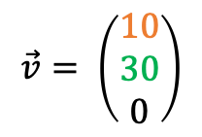

Zwei Wege zur gleichen Lösung
Numerisches lösen
Hier: Schrittweise neu berechnen
Was brauchen wir?
Startvektor
Startposition als Vektor
$$\vec{v}= \left(\begin{aligned}10 \\ 30 \\ 0\end{aligned}\right)$$
$$v_{y}=30\frac{m}{s}$$
$$v_{x}=10\frac{m}{s}$$

Slide 15
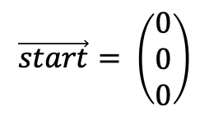
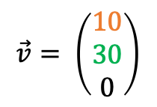
Zwei Wege zur gleichen Lösung
Numerisches lösen
Hier: Schrittweise neu berechnen
Was brauchen wir?
Startvektor
Startposition als Vektor
$$\vec{v}= \left(\begin{aligned}10 \\ 30 \\ 0\end{aligned}\right)$$
Startposition wie ein Punkt:
$$v_{y}=30\frac{m}{s}$$
$$\vec{start}= \left(\begin{aligned}0 \\ 0 \\ 0\end{aligned}\right)$$
$$v_{x}=10\frac{m}{s}$$

Slide 16

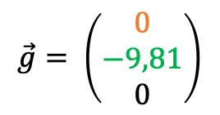
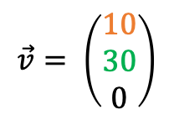


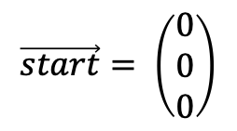
Zwei Wege zur gleichen Lösung
$$\vec{start}= \left(\begin{aligned}0 \\ 0 \\ 0\end{aligned}\right)$$
Numerisches lösen
$$\vec{g}= \left(\begin{aligned}0 \\ −9,81 \\ 0\end{aligned}\right)$$
$$\vec{v}= \left(\begin{aligned}10 \\ 30 \\ 0\end{aligned}\right)$$
$$v=a ∙t+v_{0}$$
$$x=v ∙t+x_{0}$$
Notes:
Vektorpfeil hinzufügen

Slide 17


Zwei Wege zur gleichen Lösung
$$v=a ∙t+v_{0}$$
Numerisches lösen
$$x=v ∙t+x_{0}$$
Vorteile:
Einfache Gesetze reichen aus
Simulation der Physik
Einfach zu erweitern (z.B. mehr Sprünge oder eine Dämpfung)
Nachteile:
Keine geschlossene Formel
Händisch aufwändig zu berechnen
Programmierung notwendig

Slide 18
Zwei Wege zur gleichen Lösung
Geschlossenes lösen
Numerisches lösen

Slide 19
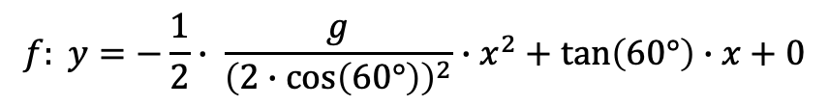
Zwei Wege zur gleichen Lösung
Geschlossenes lösen
Numerisches lösen
In diesem Beispiel sind beide
Methoden gleichwertig!
$$f: y=−\frac{1}{2}∙ \frac{g}{{\left(2∙\cos\left(60°\right)\right)}^{2}}∙x^{2}+\tan\left(60°\right)∙x+0$$

Slide 20
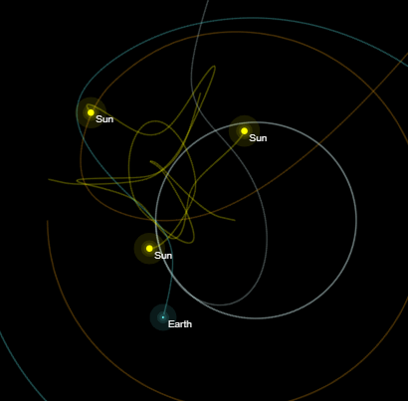
Zwei Wege zur gleichen Lösung
Geschlossene Formel für ein Sternensystem mit drei Sonnen
hat keine geschlossene Formel als Lösung!
Hier ist nur eine numerische Simulation (sogar einfach) möglich.
Reddit: svdh000

